Slide 1
Лазеры
ПРЕЗЕНТАЦИЯ
показывает варианты использования анимационных эффектов

Slide 2
Лазер – это устройство, в котором тепловая, химическая, либо электрическая энергия, преобразуется в энергию электромагнитного поля – лазерный луч

Slide 3
Индуцированное излучение
излучение возбужденных атомов под действием падающего света

Slide 4
История изобретения лазера
1940 г. В. А. Фабрикант – открыл явление вынужденного излучения
1954 г. Н. Г. Басов, А. М. Прохоров и Ч. Таунс - создали микроволновый генератор
1963 г. Н. Г. Басов, А. М. Прохоров и Ч. Таунс удостоены Нобелевской премии

Slide 5
Свойство лазерного излучения
Направленность
Монохроматичность
Когерентность
Интенсивность

Slide 6
Принцип действия
Трехуровневая схема оптической накачки
Указаны времена жизни второго и третьего уровней
Третий уровень метастабильный
Переход с третьего на второй уровень происходит без излучения

Slide 7
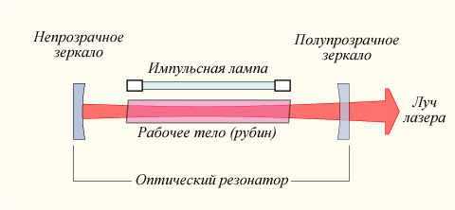
Устройство лазера
Источник энергии (механизм «накачки»)
Рабочее тело
Система зеркал («оптический резонатор»).

Slide 8
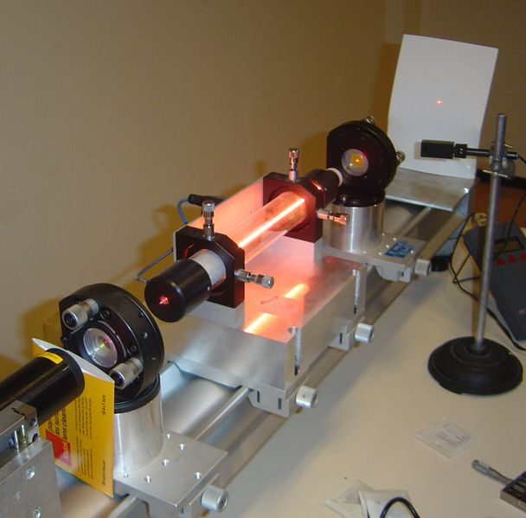
Лазер в оптической лаборатории

Slide 9
Использование лазеров
Радиолокация
Военное дело
Медицина
Рабочие профессии лазера
Творческие профессии лазера
Атомная энергетика

Slide 10
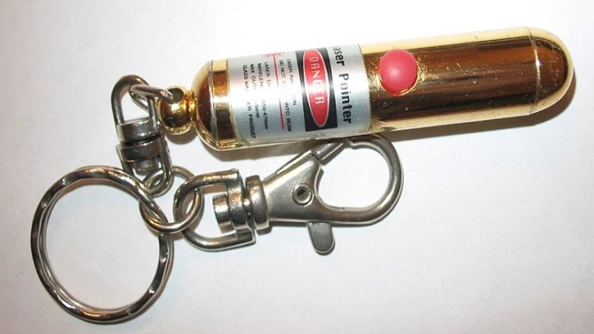
Внимание
Световое пятно от лазерной указки, привлекает кошек, вызывая сильное стремление поймать его что нередко используется людьми.
Луч лазерной указки, направленный в глаза человека или животного, может повредить сетчатку.

Slide 11
Спасибо за внимание

